Slide 1
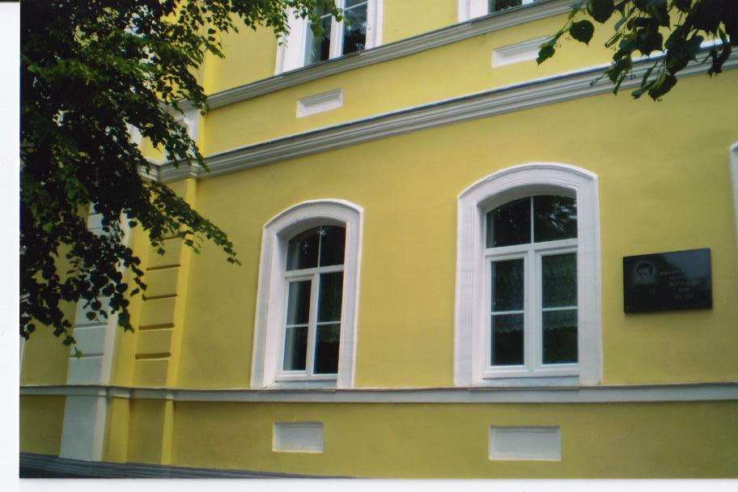
Муниципальное общеобразовательное учреждение
средняя общеобразовательная школа № 1 имени Н. Л. Мещерякова
г. Зарайска Московской области
2009 год

Slide 2
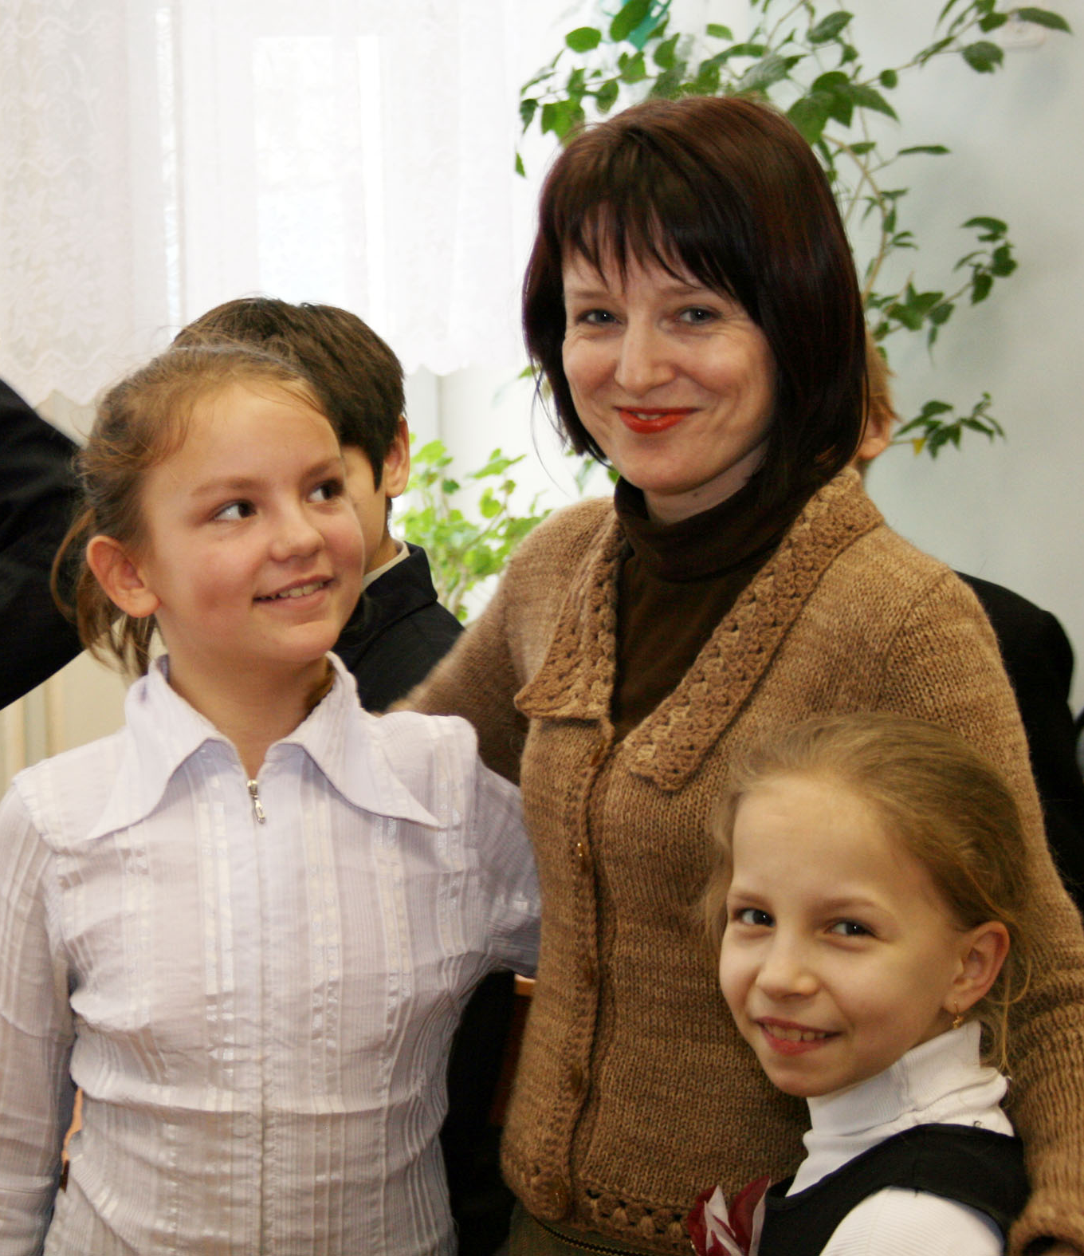
Классный
руководитель
4 «Б» класса Дёмина Алла Владимировна

Slide 3
Помощник индивидуального развития каждого ребёнка

Slide 4
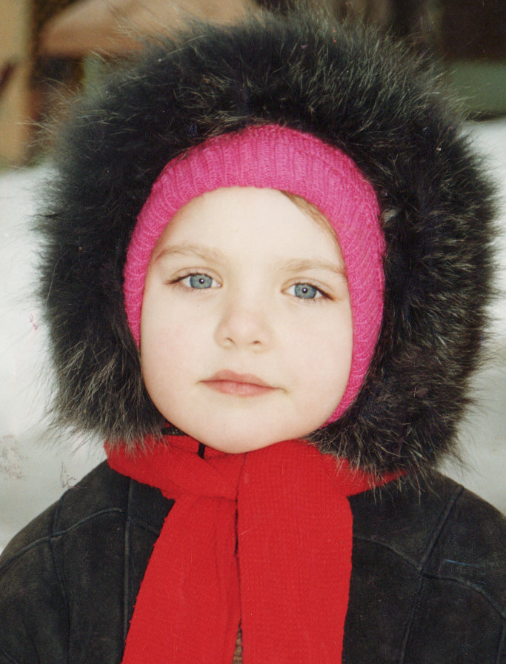
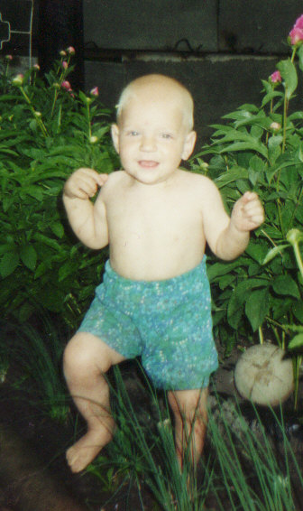
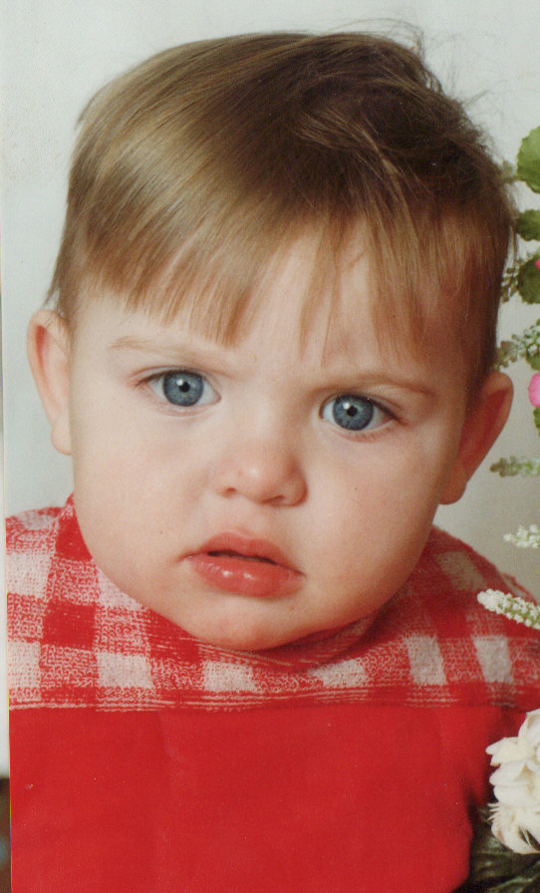
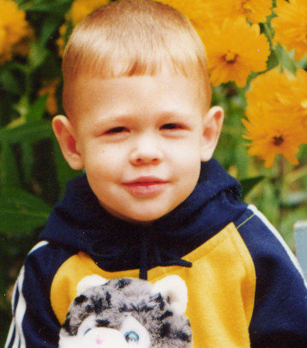
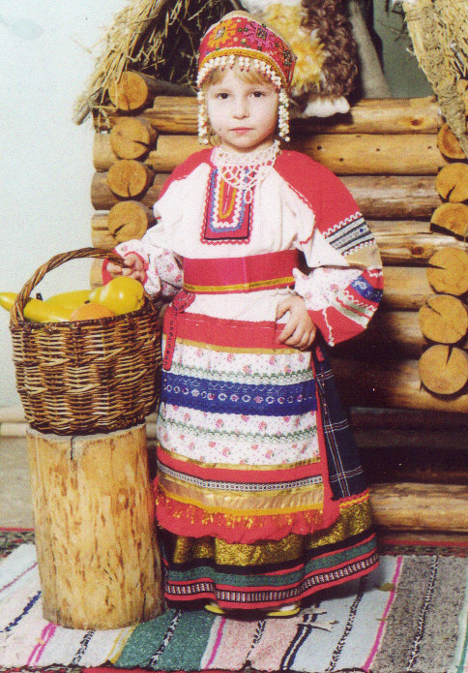
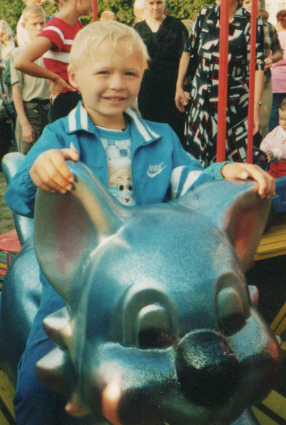
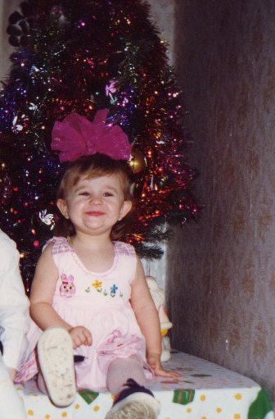
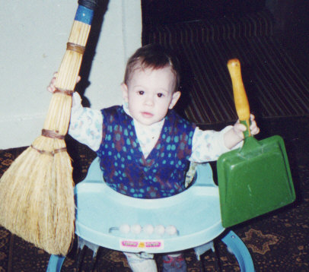
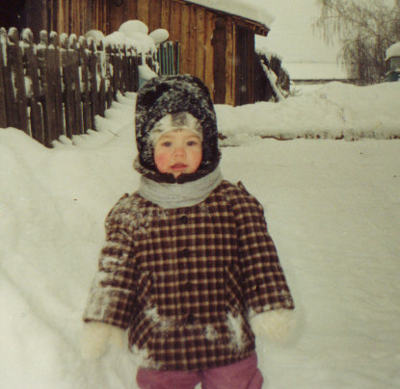
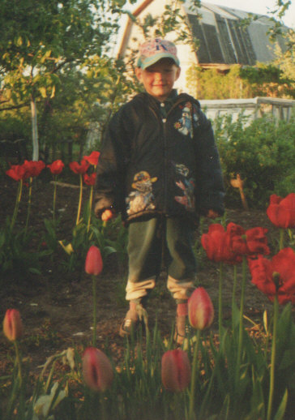
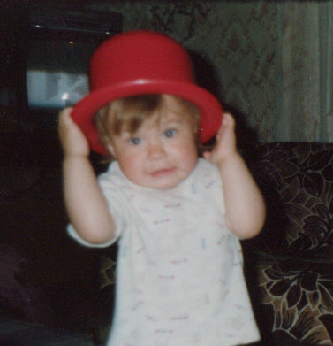
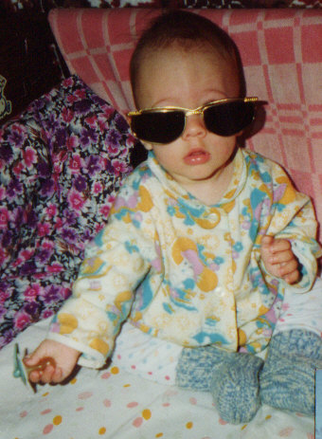
При рождении каждый человек уникален и неповторим
«Нет никакого высшего искусства, как искусство воспитания. Живописец и ваятель творят только безжизненную фигуру, а мудрый воспитатель создает живой образ, смотря на который радуется Бог и люди»
Св. Иоанн Златоуст

Slide 5
«Чтобы стать настоящим воспитателем детей, надо отдать им свое сердце».
Моё педагогическое кредо – всем сердцем отдавать любовь детям, развивать талант, раскрывать индивидуальные способности, данные Богом.
Сухомлинский В. А.

Slide 6
Цель моей работы:
моделирование и построение воспитательной системы, направленной на развитие индивидуальности ребенка, любознательной, творческой, трудолюбивой личности, знающей историю и традиции родного края, ведущей здоровый образ жизни.

Slide 7
Функции и содержание моей работы как классного руководителя:
аналитическая (изучение индивидуальных особенностей учащихся, коллектива, анализ семейного воспитания, уровня воспитанности, анализ и оценка диагностики здоровья);
организационно-координирующая (организация разнообразной деятельности детей, установление связи школы и семьи);
коммуникативная (регулирование межличностных отношений между детьми; установление оптимальных взаимоотношений учитель-ученик; создание благоприятного психологического климата в коллективе, атмосферы сотрудничества, толерантности и поддержки).

Slide 8
Ориентация детей на общечеловеческие ценности
Земля
Отечество
Мир
Культура
Семья
Знания
Человек

Slide 9
Принципы моей работы:
при контакте с детьми дарю как можно чаще приветливые взгляды и ласковые прикосновения;
при общении с детьми чаще использую просьбу и поощрение, чем приказ и наказание;
стараюсь быть предусмотрительной и справедливой в оценке поступков учеников;
учу детей радоваться своим успехам и успехам своих товарищей;
создаю воспитательные ситуации, которые позволяют ребятам чаще проявлять положительные эмоции, чем отрицательные.

Slide 10
Формы и методы работы с учащимися
Один из ведущих методов моей работы – наблюдение, фиксация и его обработка, составление карт индивидуального развития.
коллективные
групповые
индивидуальные
тестирование
диагностика
анкетирование
наблюдение

Slide 11
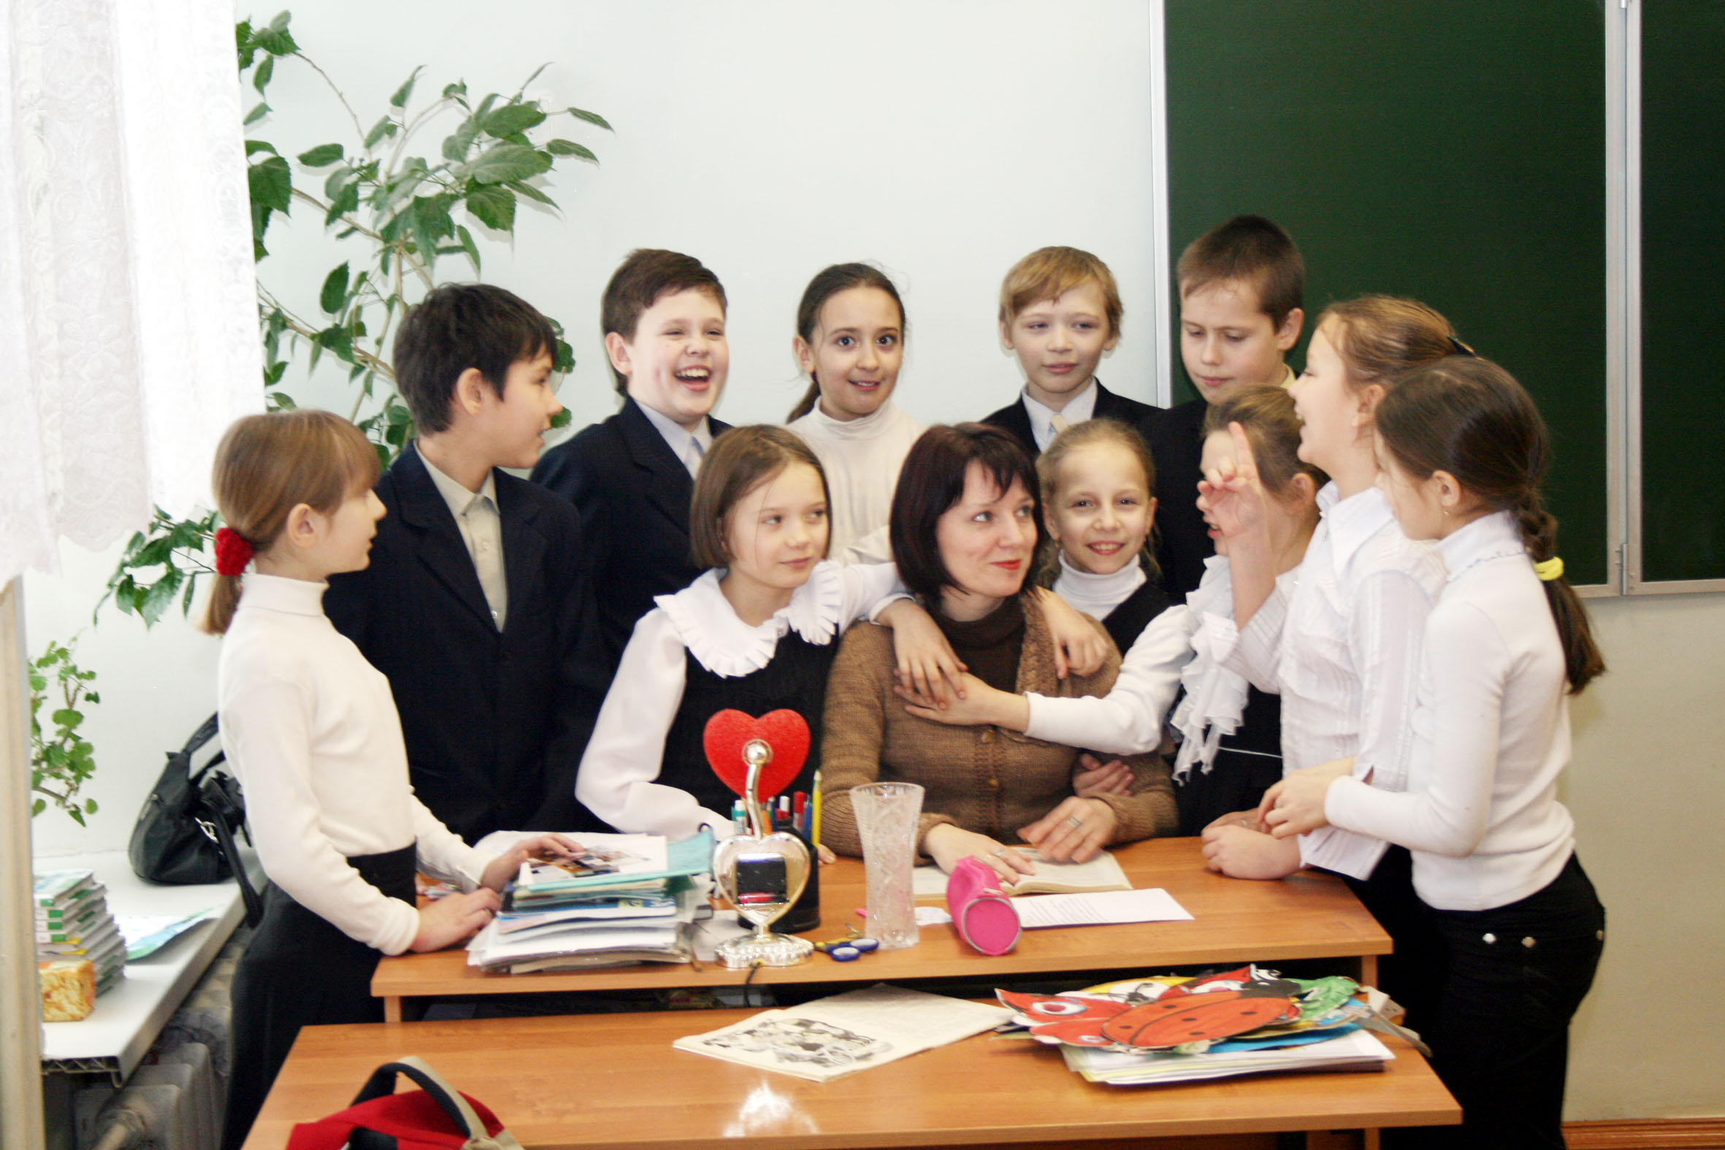
Мои воспитанники

Slide 12
Способности
моих учеников

Slide 13
Развитие индивидуальных способностей

Slide 14
Воспитательная работа в моём классе многоплановая и разнообразная, направленная на развитие познавательных интересов, детского таланта, инициативы.

Slide 15
Развитие интеллектуальных способностей
учащихся

Slide 16
Наши успехи
Школьный конкурс чтецов, посвященный битве под Москвой
1 и 3 места
Районный конкурс чтецов
«И пробуждается поэзия во мне…»
2 место
Интеллектуальный школьный турнир «Умники и умницы»
1 место

Slide 17
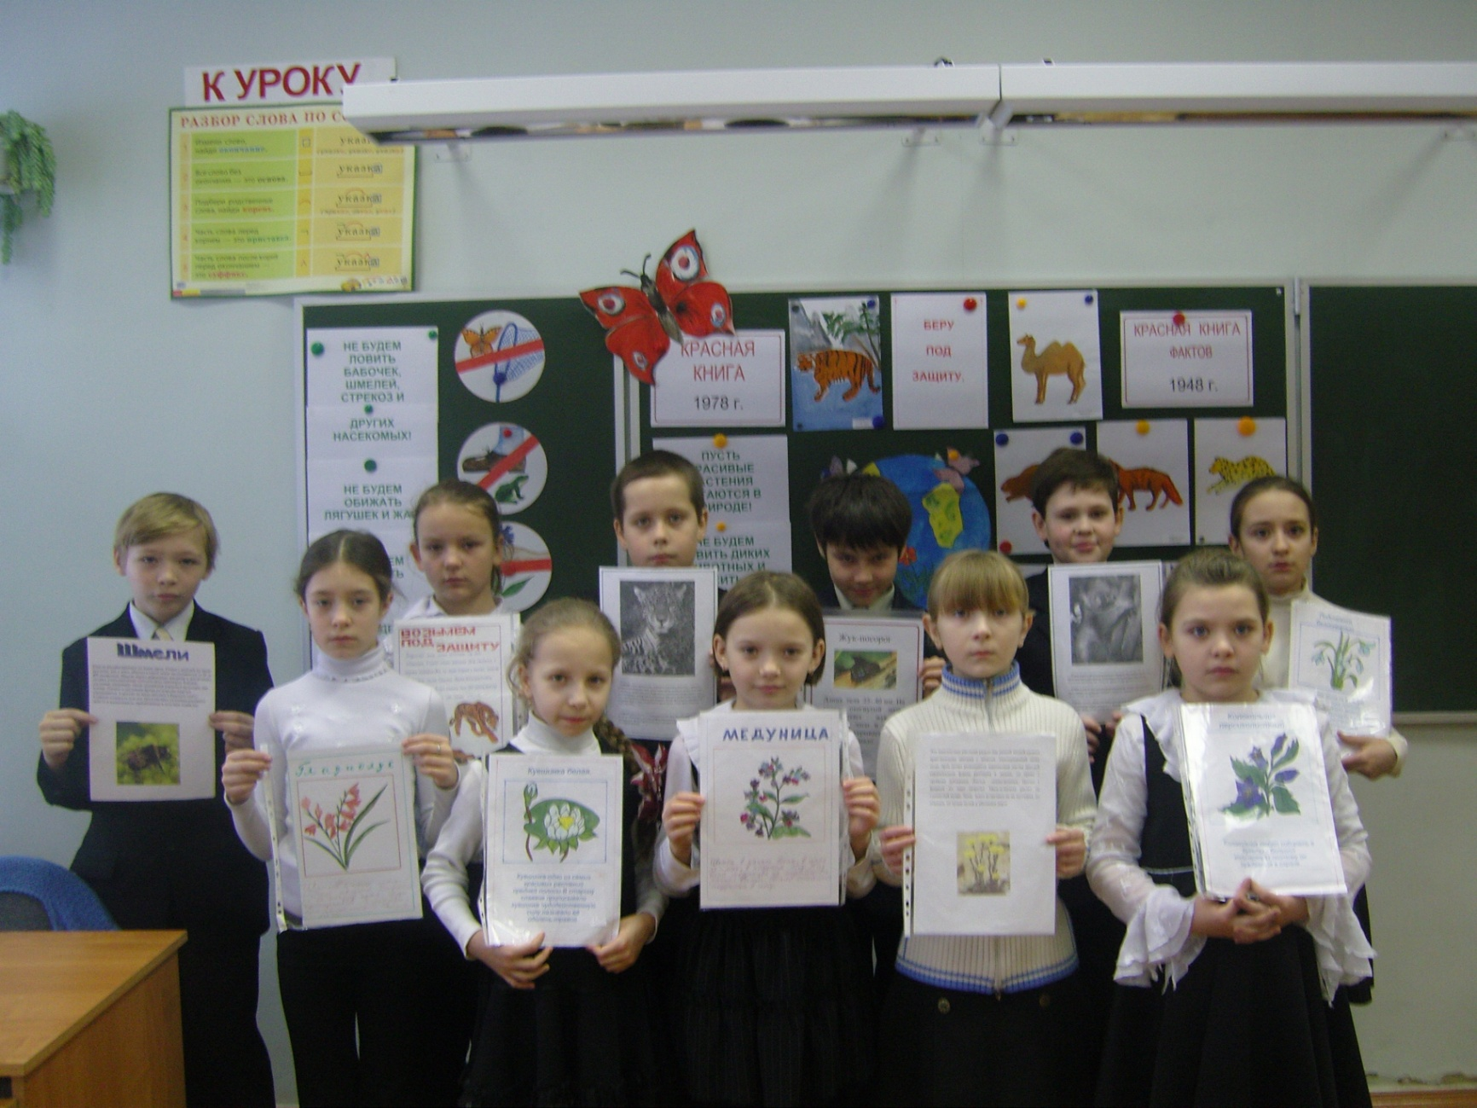
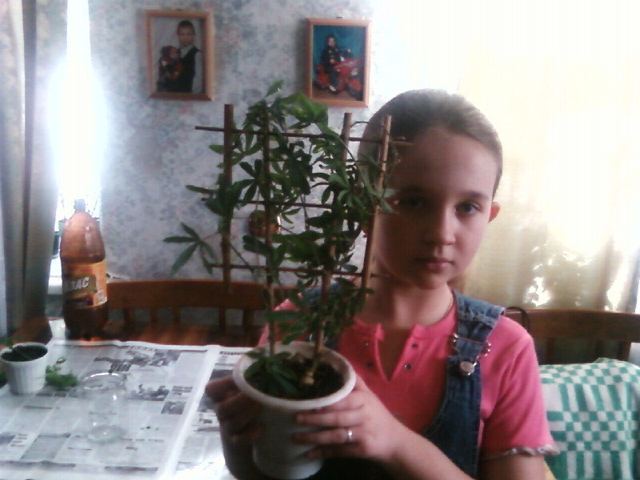
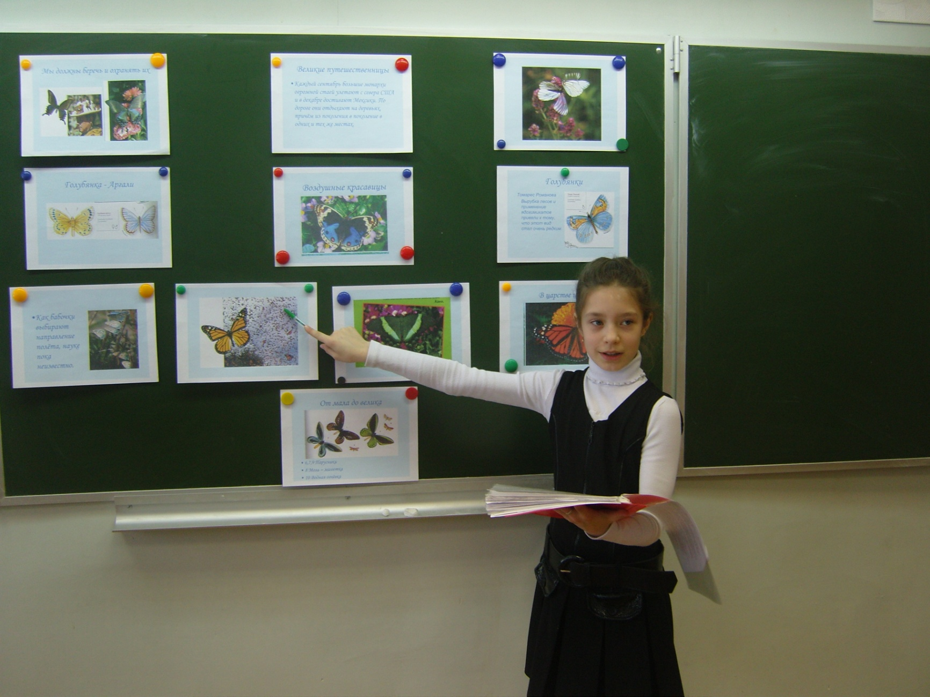
Участие в проектной деятельности
Коллективный проект «Природа в опасности!»
Проект «Чудесный мир комнатных растений. Пассифлора»
Проект «Воздушные красавицы. Бабочки»

Slide 18
Несколько лет подряд
мы вели поисковую исследовательскую работу
по сбору материала
о ветеране Великой Отечественной войны, старейшем учителе
нашей школы
Степновой
Надежде Васильевне. Результатом нашей деятельности стала
проектная работа
«Путешествие по дороге жизни» и выпуск альбома,
который мы подарили школе на 135-й юбилей, тем самым пополнив экспозицию нашего музея.

Slide 19
Огромное значение я придаю укреплению здоровья детей. Стараюсь создавать максимальные условия, чтобы дети росли здоровыми и как можно меньше болели. Этому способствуют физминутки, подвижные перемены, прогулки на свежем воздухе, спортивные игры.

Slide 20
Развитие физического потенциала

Slide 21
Наши спортивные победы

Slide 22
Районные соревнования
по мини-футболу – 1 место
Районные соревнования по лёгкой атлетике, посвященные
О. П. Кутаковой – 2 и 3 места
Областные соревнования по мини-футболу на приз Губернатора Московской области – 3 место
Всесоюзный кросс Наций – 1 место

Slide 23
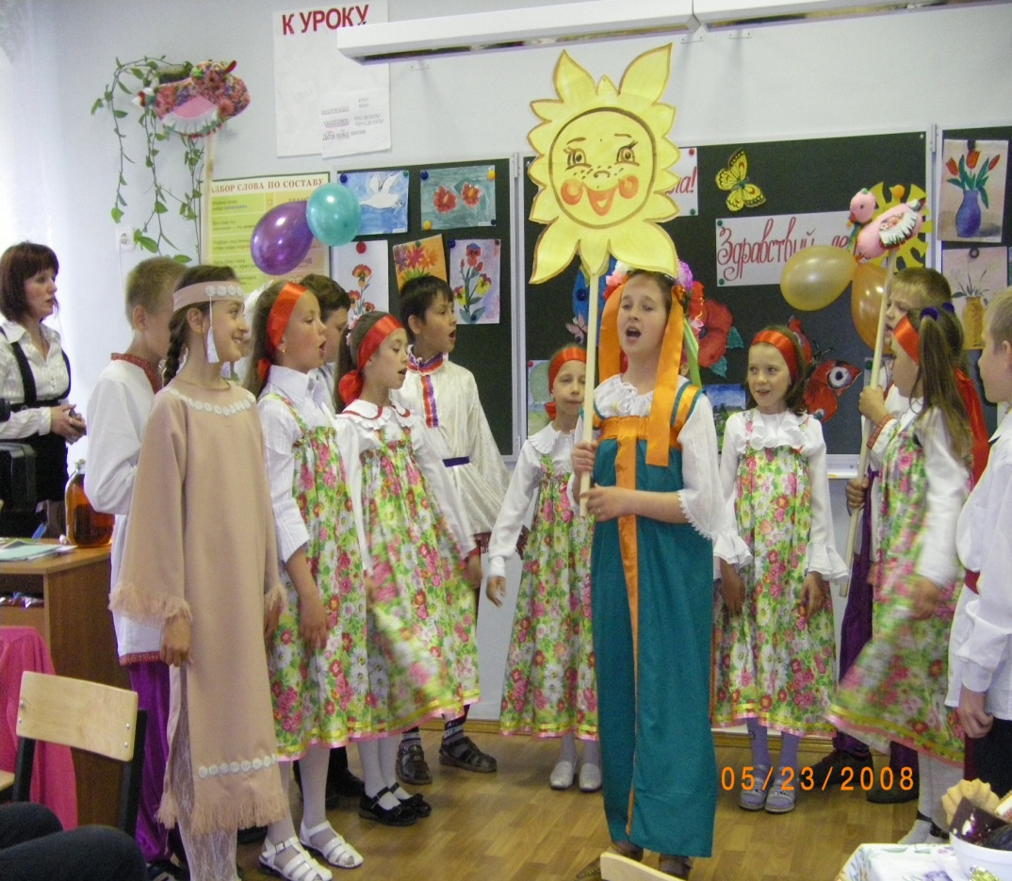
Развитие творческих способностей

Slide 24
Районная викторина по правилам дорожного движения
1 место
Районный конкурс «Рисуем на асфальте»
1 место
«День защиты детей»
1 место ежегодно

Slide 25
«Воспитывает каждая минута жизни, каждый уголок земли, каждый человек, с которым личность соприкасается подчас как бы случайно, мимоходом. Осмысливать многогранные воздействия окружающего мира – в этом как раз и заключается организующая воспитательная роль школы, педагога».
В. А. Сухомлинский

Slide 26
Мир вокруг нас

Slide 27
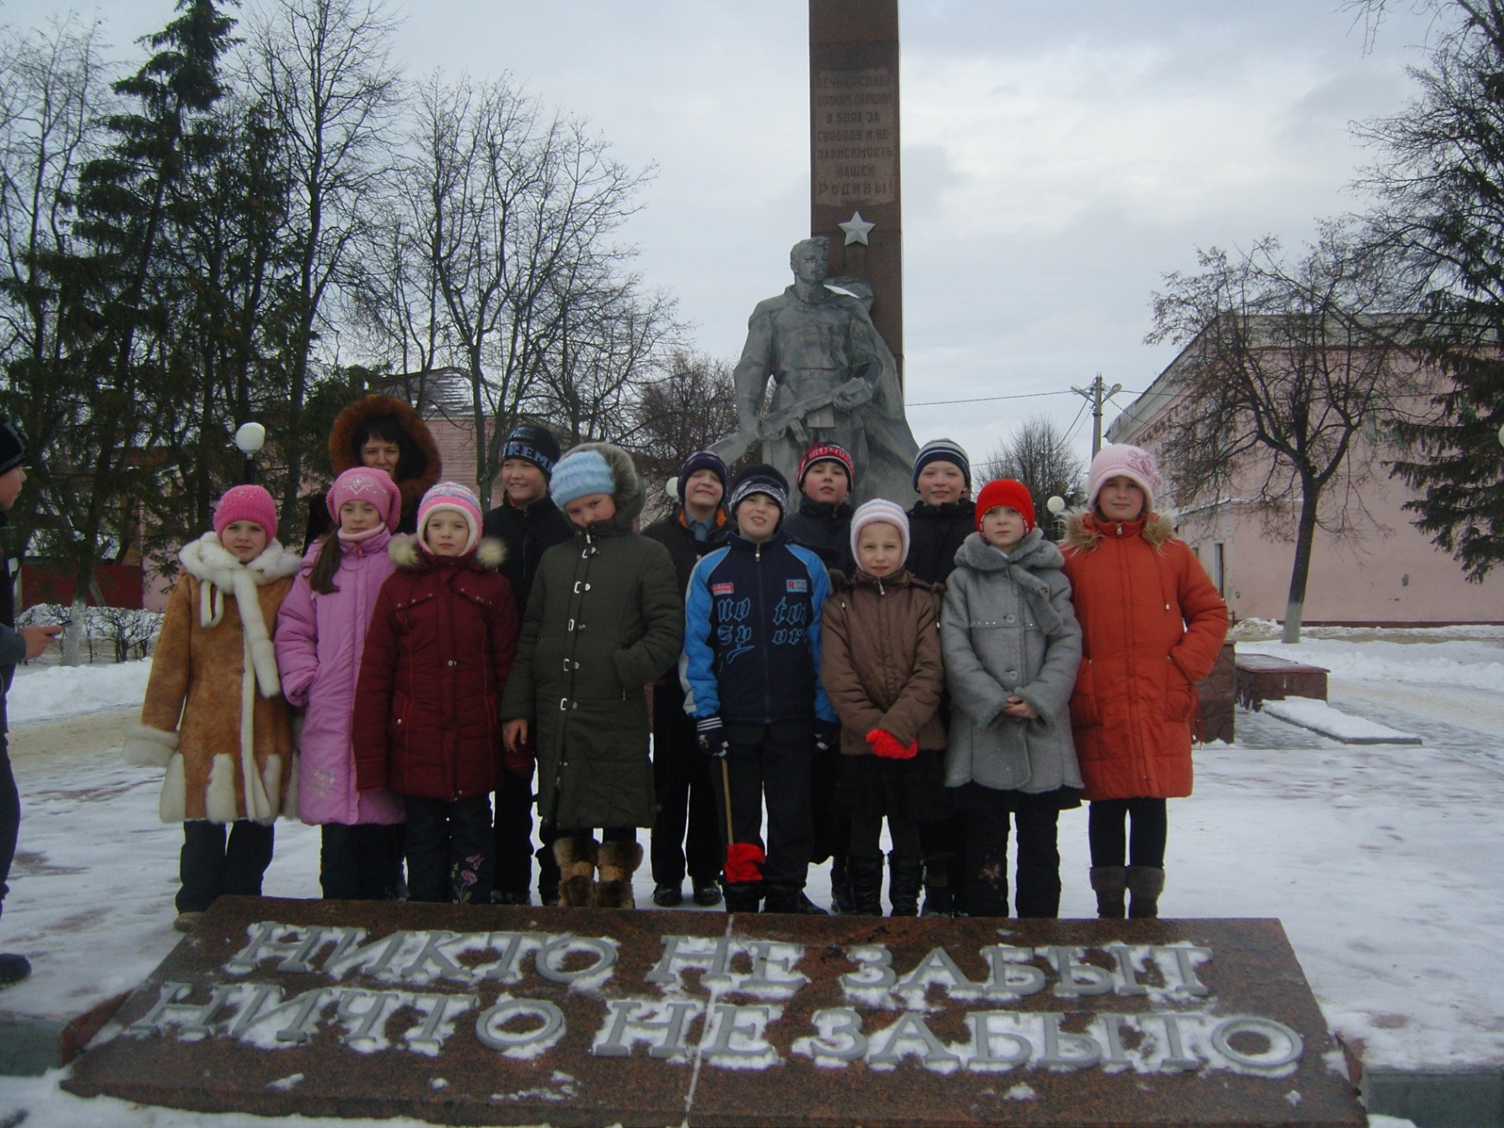
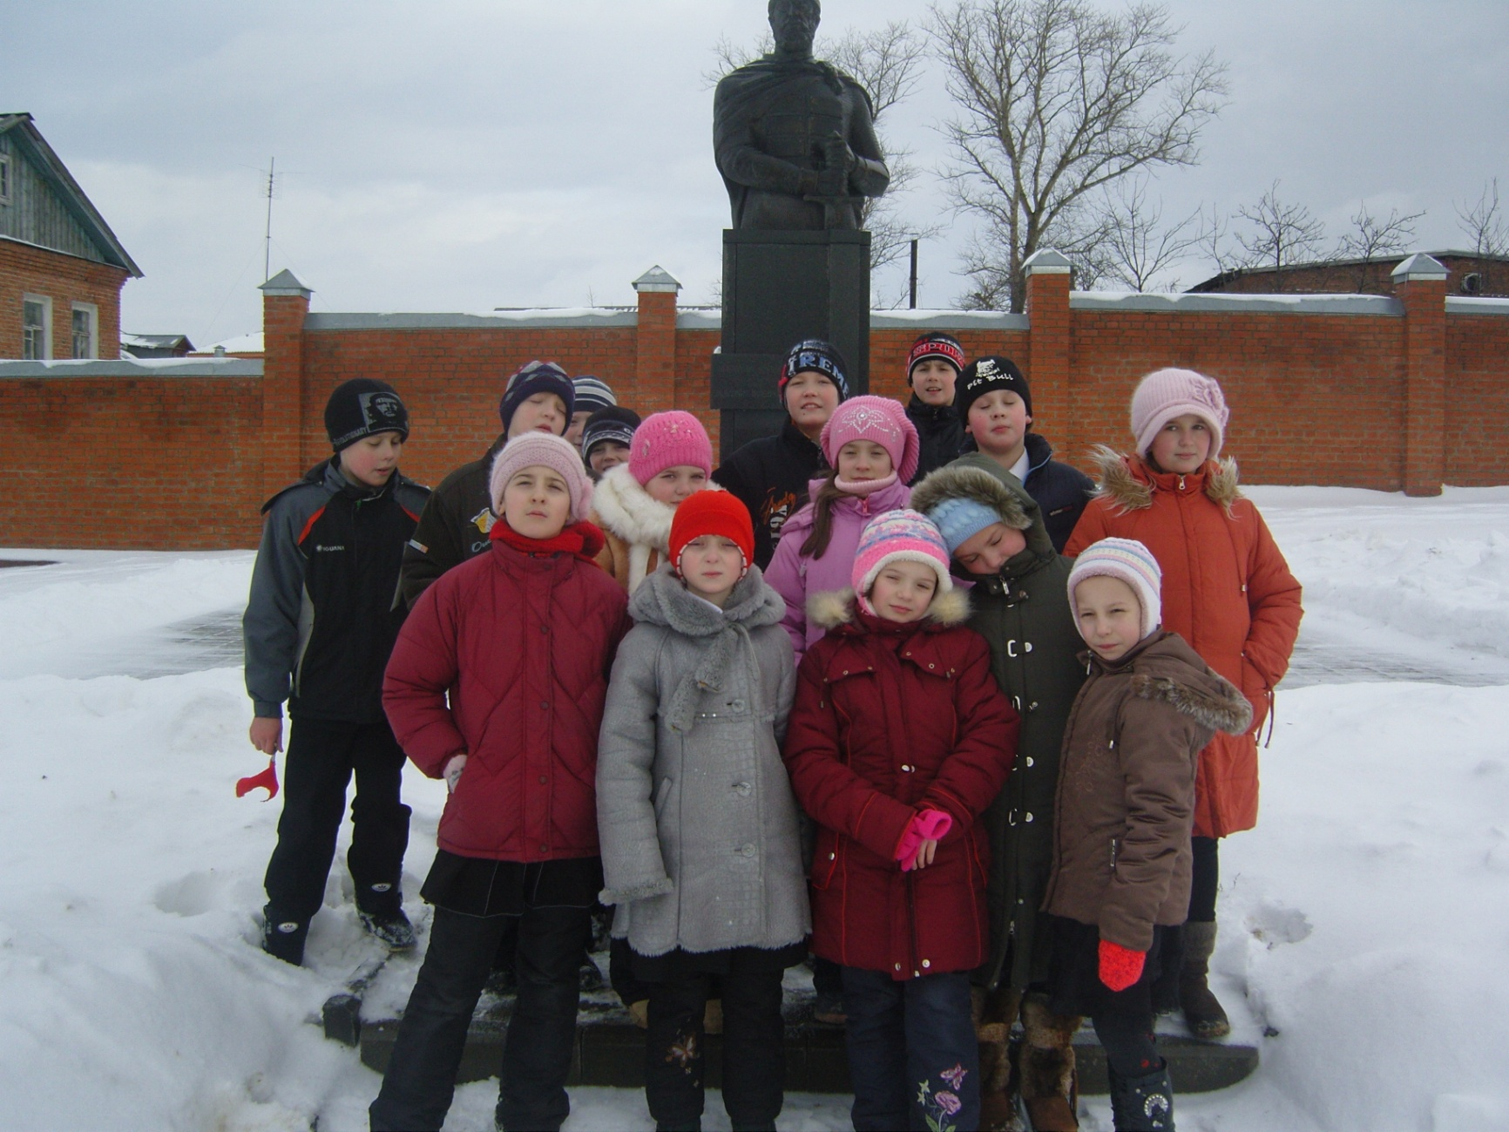
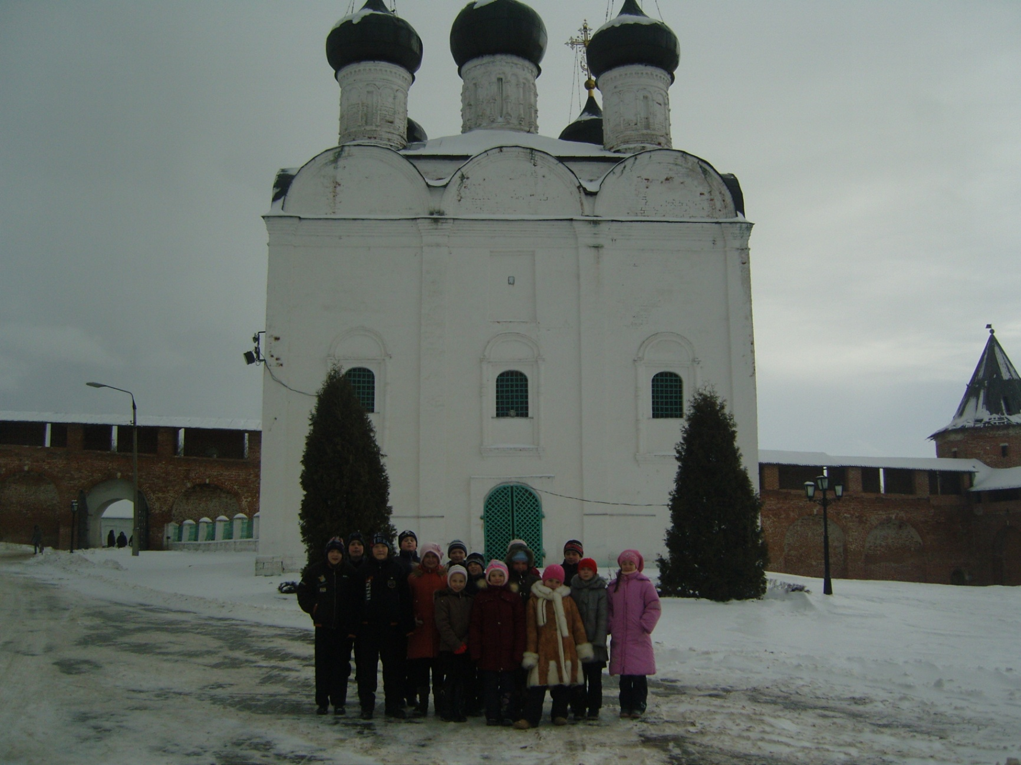
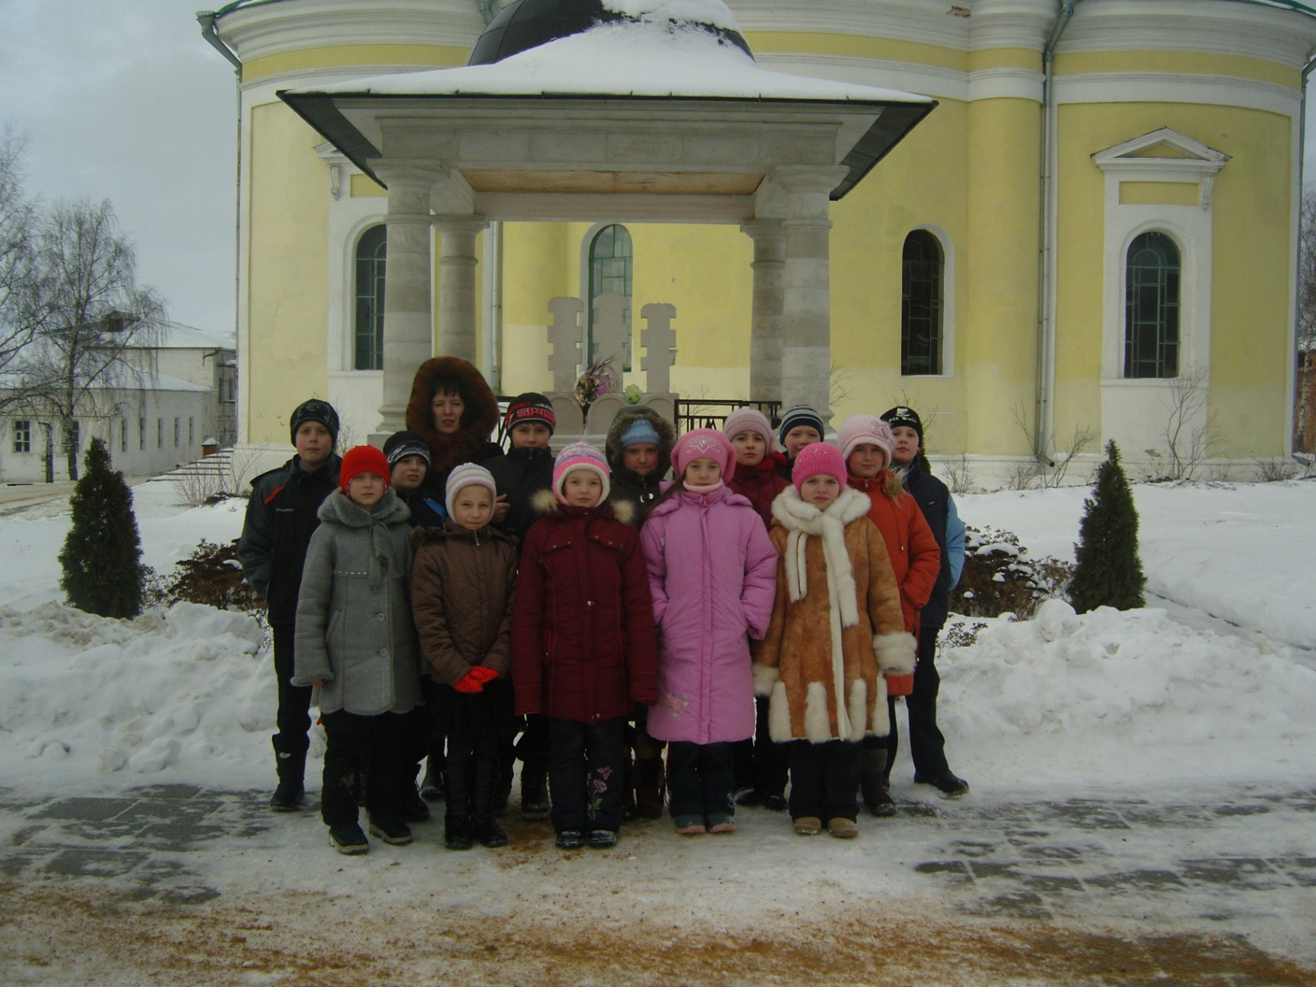
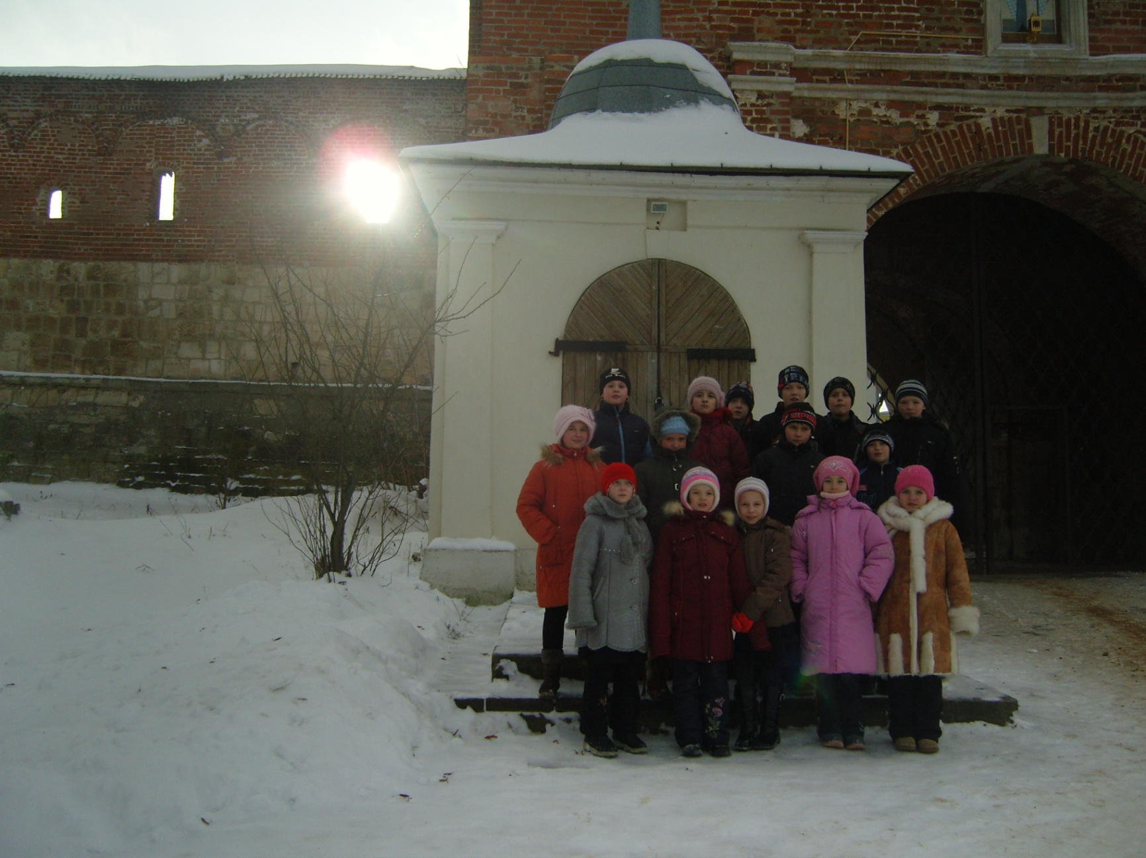
Особое место в моей воспитательной системе занимает работа по духовно-нравственному воспитанию.

Slide 28
Моя любовь,
забота о детях соединила меня невидимой нитью с их родителями,
которые стали более терпимыми,
внимательными,
заботливыми.

Slide 29
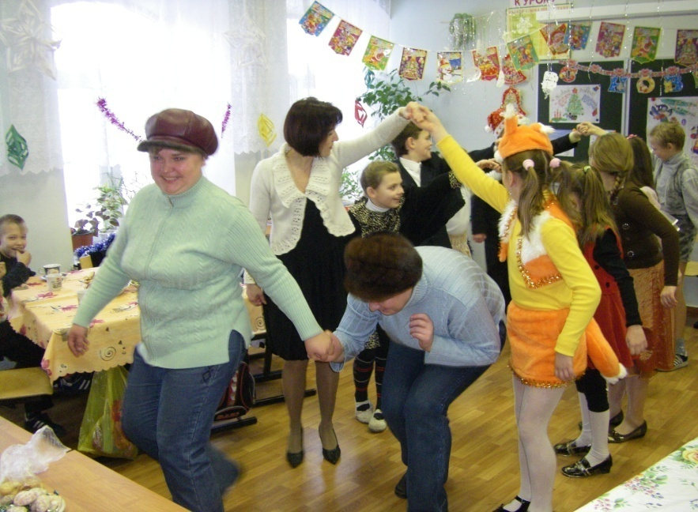
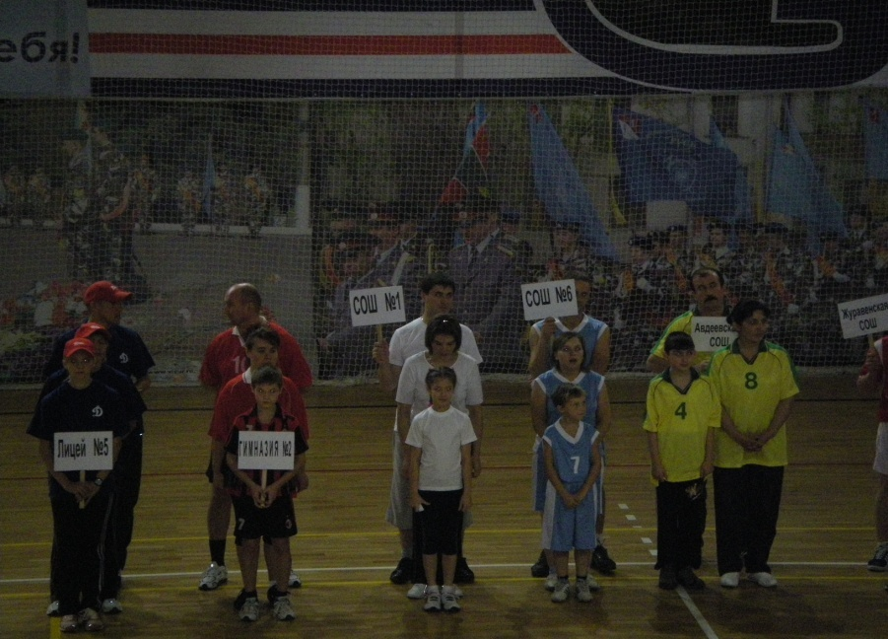
Родители – первые помощники во всех моих начинаниях

Slide 30
Несколько слов о классном руководителе…

Slide 32
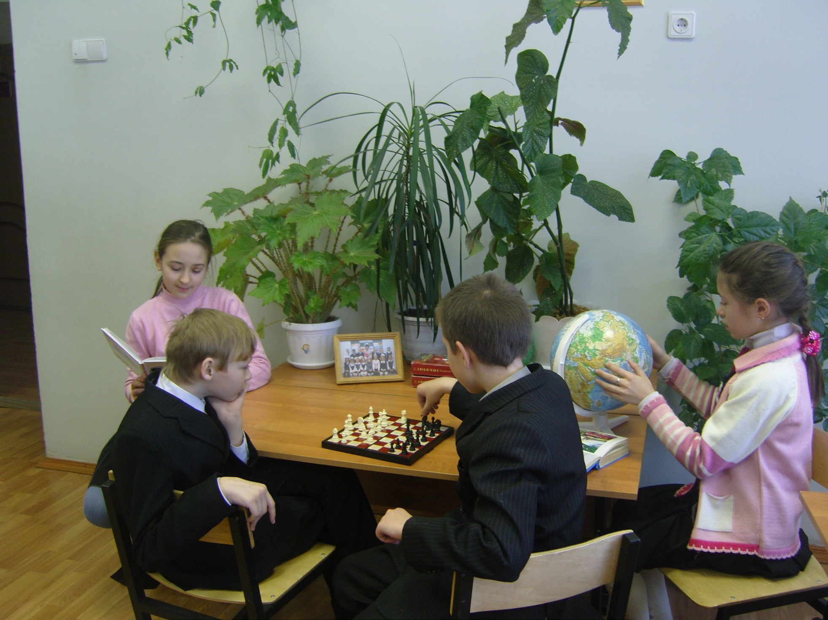
Наш класс – уютный дом,
в котором комфортно
и тепло всем.

Slide 33
В своей работе я опираюсь на простые истины:
если ребенка подбадривать, он учится верить в себя;
если ребенка хвалить, он учится быть благодарным;
если ребенка поддерживать, он учится ценить себя;
если ребенка окружить дружелюбием, он учится находить любовь в этом мире.

Slide 34
Созданные условия позволили:
раскрыть индивидуальные способности детей;
воспитать самостоятельность;
проявить активную общественную, гражданскую позицию;
способствовать саморазвитию и самореализации, социализации личности в современных условиях.

Slide 35
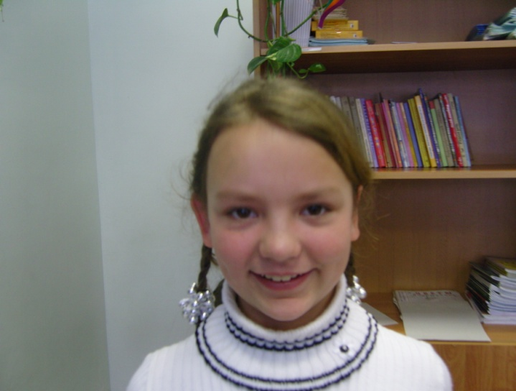
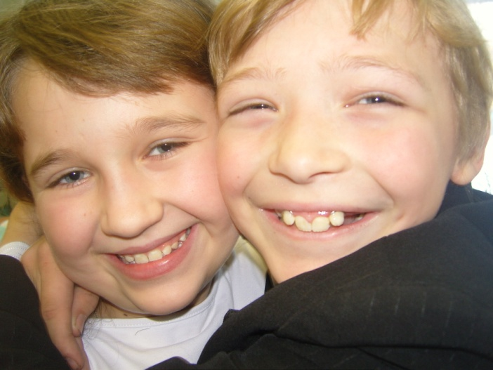
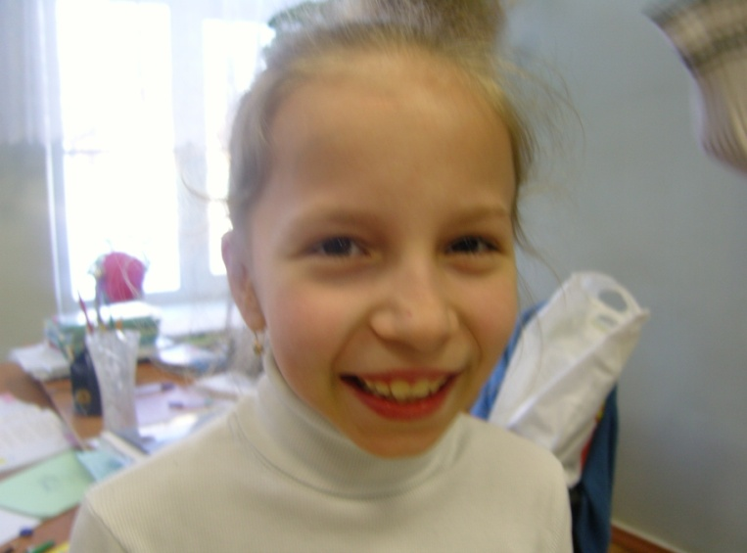
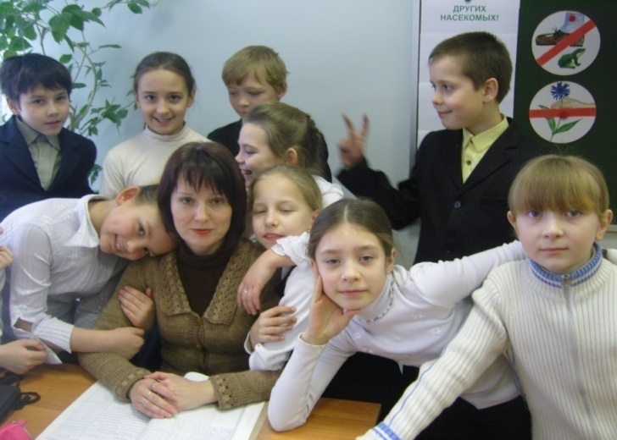
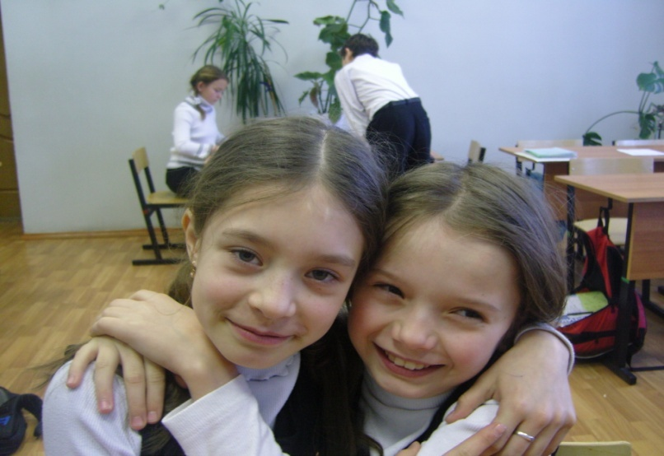
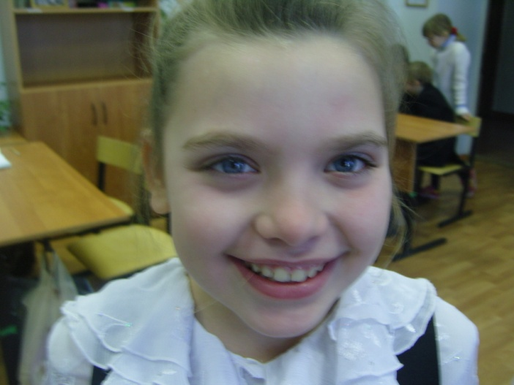
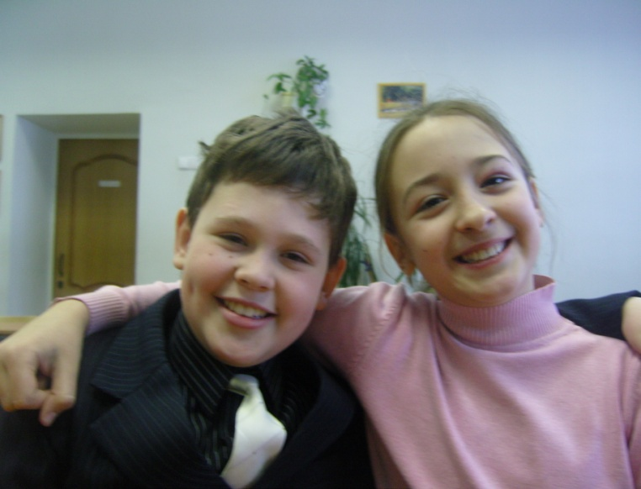
Любовь – это бескорыстная, безвозмездная отдача без ожидания возврата, компенсации сил, энергии, чувств. Радостно смотреть, как вокруг зажигаются сердца детей, как улыбками освещается пространство вокруг нас.

Slide 36
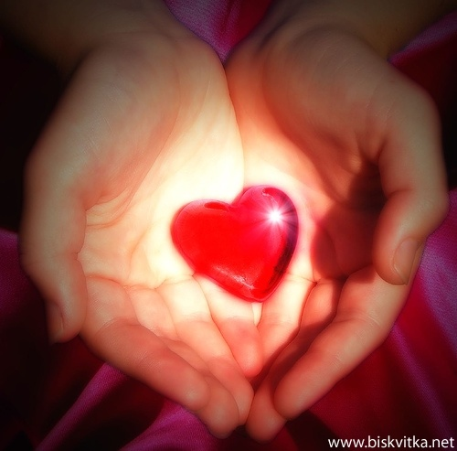
Своей любовью я объединила детей и взрослых, их души и сердца. А это ведет к сотрудничеству поколений, рождает в ребёнке желание любить и действовать, заботиться о людях, о своей стране.
Сердце отдаю детям…

